Slide 1
A testek mozgása
TÉMAZÁRÓ ÖSSZEFOGLALÁS

Slide 2
1. Mozgások
Egyenes vonalú egyenletes mozgás | Változó mozgás
 | Változó | Egyenletesen változó
Definíció |  | Definíció
Példa | Példa | Példa
Hogyan ismered fel | Hogyan ismered fel | Hogyan ismered fel

Slide 3
1. Mozgások
Egyenes vonalú egyenletes mozgás | Változó mozgás
 | Változó | Egyenletesen változó
Pálya egyenes Egyenlő idők alatt egyenlő utakat tesz meg | Több mozgás egymás után | Pálya egyenes Egyenlő idők alatt egyenlő mértékben változik a sebesség
Autópályán megyünk állandó sebességgel | Kirándulunk, megállunk tovább megyünk | Sebesség nő vagy csökken
Autó ugyanolyan sebességgel megy | Gyorsul Kanyarodik Állandó sebességgel megy | Gyorsul vagy lassul vagy leesik a földre

Slide 4
2. Fogalmak
Pálya (definíció)
Út (definíció, jele, mértékegység)
Elmozdulás (definíció, jele, mértékegység)
Sebesség (definíció, jele, mértékegység)
Gyorsulás (definíció, jele, mértékegység)

Slide 5
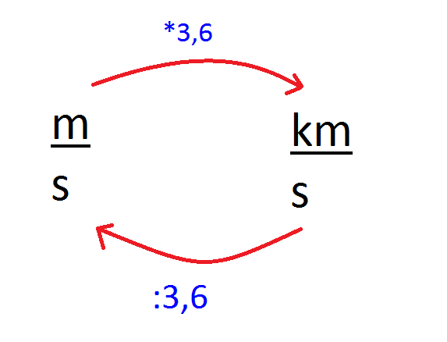
Sebesség mértékegység átváltás
h

Slide 6
3. Feladatok
A nyolckor induló autó 11.30-ig egyenletesen haladt és megtett 25200 m. Mennyi a sebessége km/h-ban és m/s-ban?
Egy hajó 10 km/h sebességgel haladt 30 percig. Mekkora utat tesz meg?
Egy motoros 75 km/h sebességgel halad. Megtesz 60000 m-t. Mennyi ideig motorozott?

Slide 7
Számítsd ki mennyi az átlagsebesség!

Slide 8
Készíts grafikont!
Megtett út | Idő
30 km | 7.00-7.45.
Egyhelyben áll | 7.45-9.00.
70 km | 9.00-10.15.

Slide 9
Számítsd ki az egyes szakaszokon a sebességet!
Számítsd ki az átlagsebességet!

